Slide 1
1차년도 (2021.03-2022.02)
AI 기반의 차세대 의료진단시스템 구축 연구
정기 회의
20211015

Slide 2
Issue summary
스캐너 | 10/08 | 10/15
데이터 | DICOM 양식으로 변환 성공 (‘bryon) DICOM 양식에서 타일 추출 가능 여부 확인중 타일링 코드 전달 및 테스트 중 스캐너 방식 변경과 관련된 테스트 스캔 박스 축소 테스트 성능 평가 이미지 차이 리포트 Openslide 테스트(‘willmer) 클랜징 후 스캔 성능 확인 기존 성능으로 복귀 | Dicom 슬라이드를 다루는 확장자 일 뿐 (스캐너간 차이를 줄이지는 못하는 것으로 확인됨) DICOM 방향은 폐기하는 것이 좋을 것으로 보임
위장 |  | 과한 히트맵 케이스 조사중 (진행 중) 모델이 블랙 박스로 원인 분석이 어려움 현재 모든 모델에서 해당 슬라이드에서 오버힛이 발생함을 확인.(업데이트 모델 포함) 슬라이드 내부를 직접 확인해서 비교가 필요
대장 | 대장 모델 관련 마이너한 업데이트 준비 중 | 스캐너 모델 (대장) 업데이트 (‘박영진) 내부 테스트 기준 95% 성능 모델로 업데이트 패치/슬라이드 분류기 변경
기타 | 리눅스 서버 설치를 위해 주요 정보 공유 (버전 등) 리눅스 서버에서 재학습 계획 출장 방문 일정 10/21 목요일 논의 요청 특허 출원 (해외) 대상 국가 논의 필요 | 10/21 3시 출장 방문 (회의장소: 씨젠) DOAI관련 실무회의 진행 Color augmentation 분석으로 방향 논의

Slide 3
Issue summary
현미경 | 10/08 | 10/15
데이터 | 어노테이션 이미지 추가 Z:\01. 현미경 이미지 통합\파일럿용 20210528 colon 전문의 annotation\2021.09 colon 2차-7 (2013장) 해당 위치에 colon M
노이즈 필터 | 현재, N 분류 등에서 내부에서 실제 사용 중. 유의미한 성능 필터 사용을 위한 매뉴얼 및 일부 사용자에 공유 (‘jj) Ppt와 비디오 매뉴얼 생성
분류기 | -
디텍터
segmentation | Segmentation 모델 업데이트 : 추가 학습 진행 (＇홍성래) Weakly : CAM 생성 및 pseudo 레이블로 학습 (‘김태미) | Segmentation 모델 업데이트 : (홍성래) 적절한 normalization 연구 DeeplabV3+로 업데이트
기타
*카이스트 학사일정
10/18~10/22

Slide 4
스캐너 기반 시스템
대장 스캐너 모델 업데이트

Slide 5
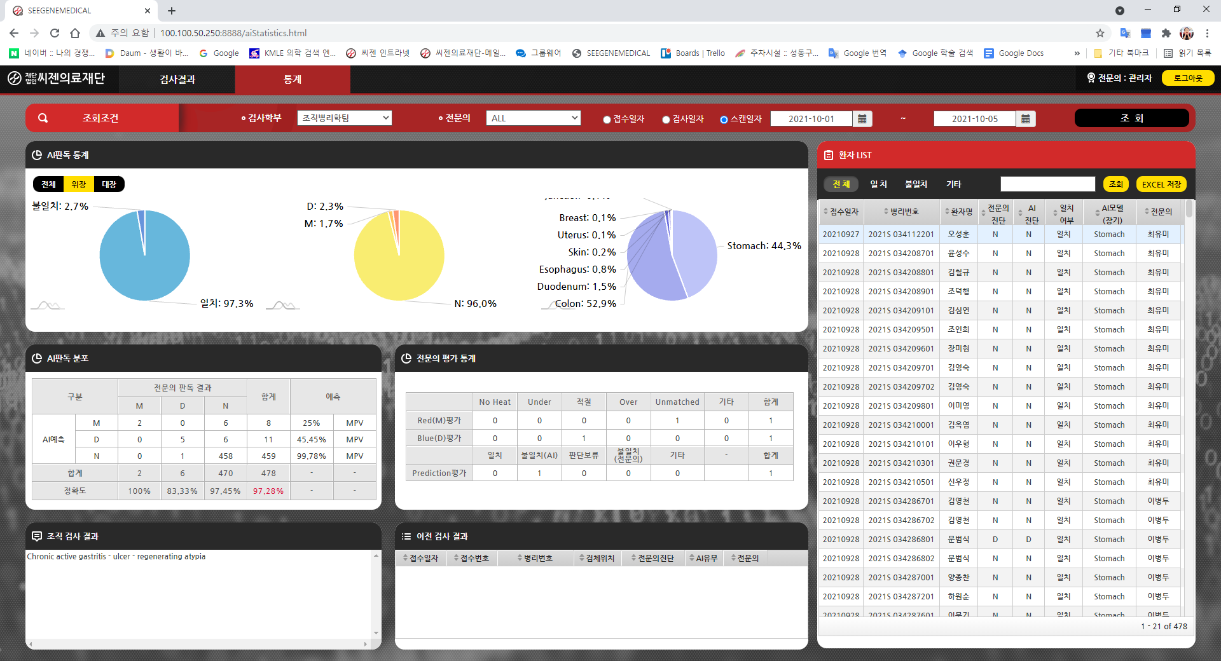
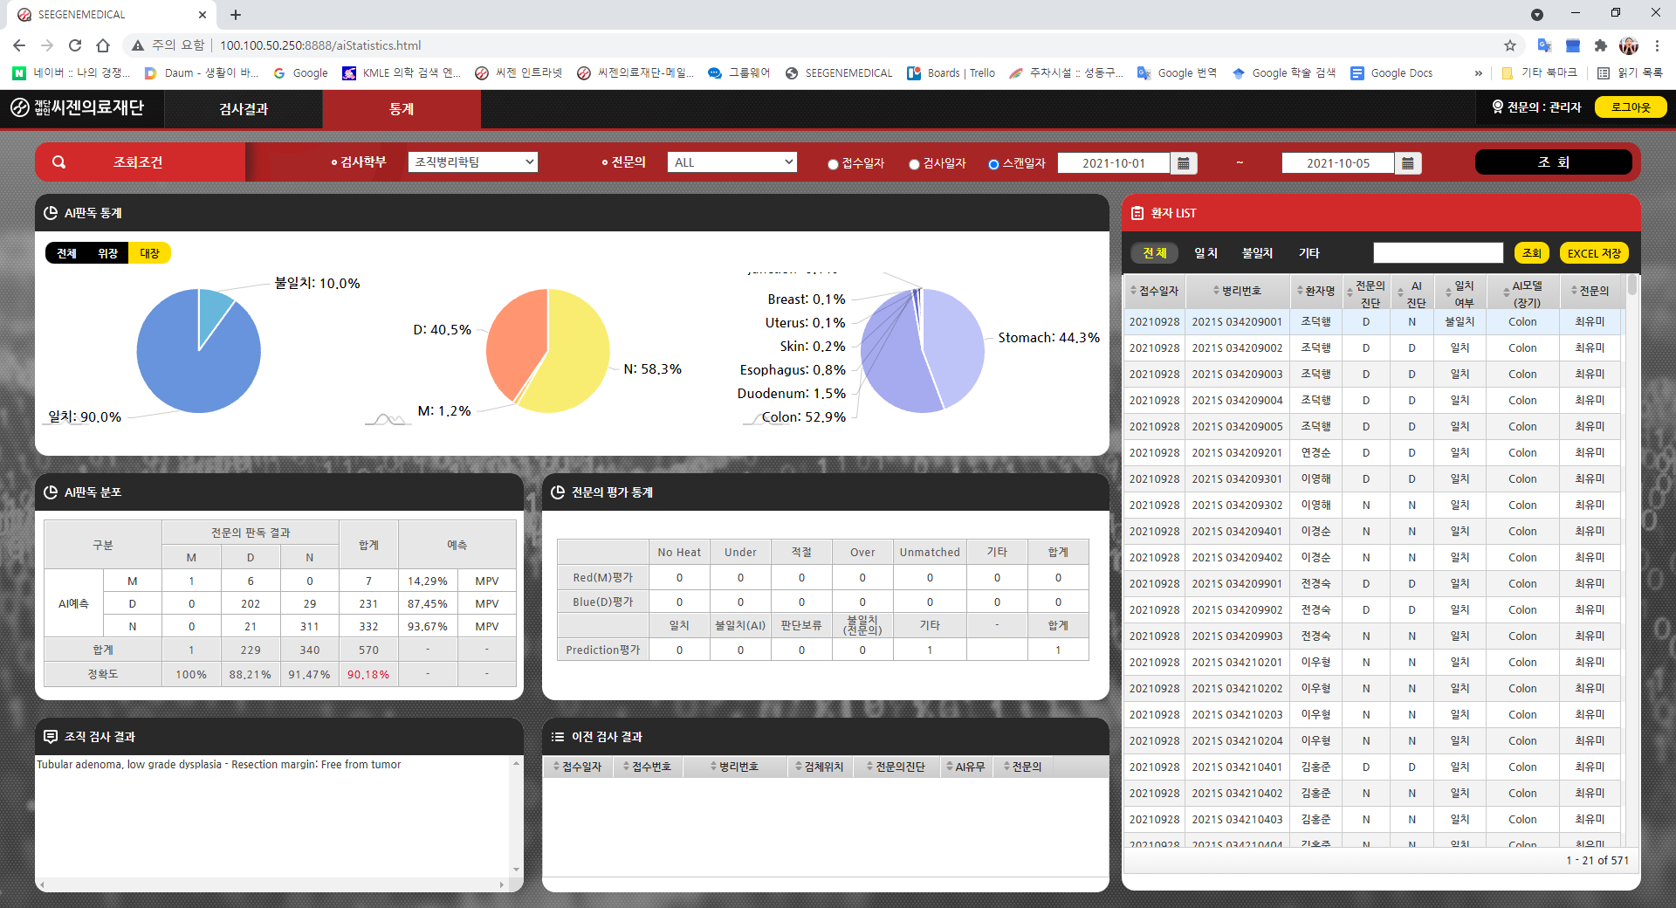
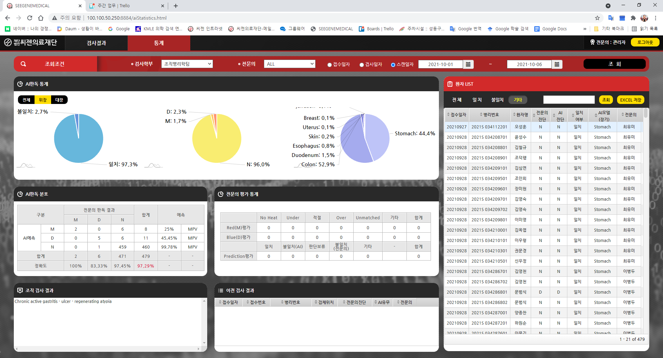

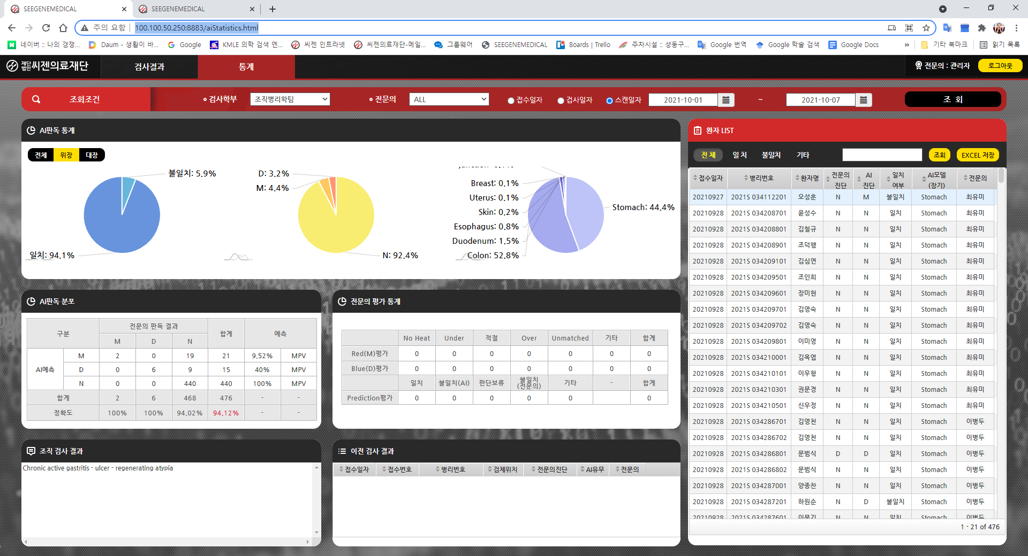
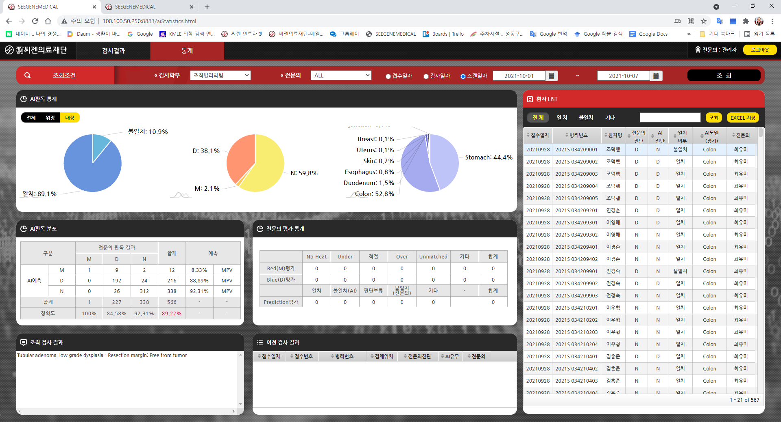
슬라이드 성능 비교 (씨젠) –Daily data
지난주 슬라이드
stomach
colon
New 1
New 2
Old

Slide 6
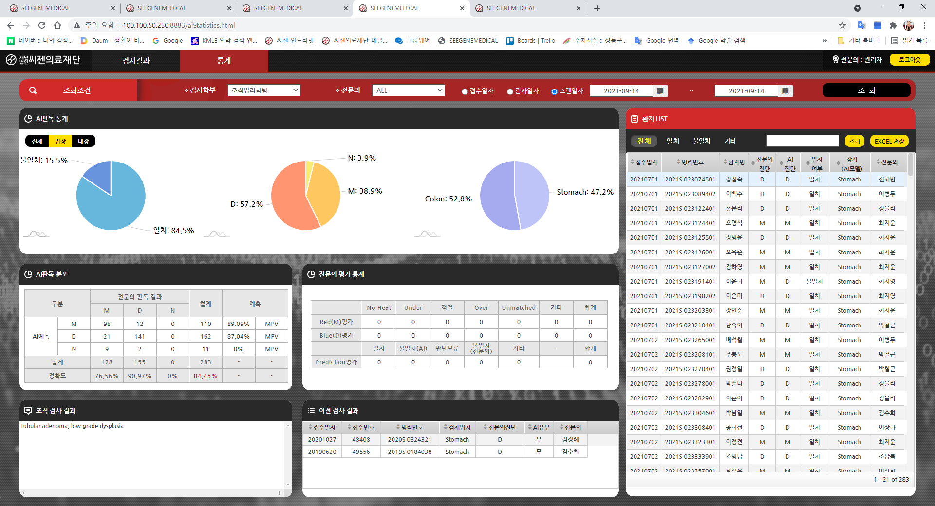



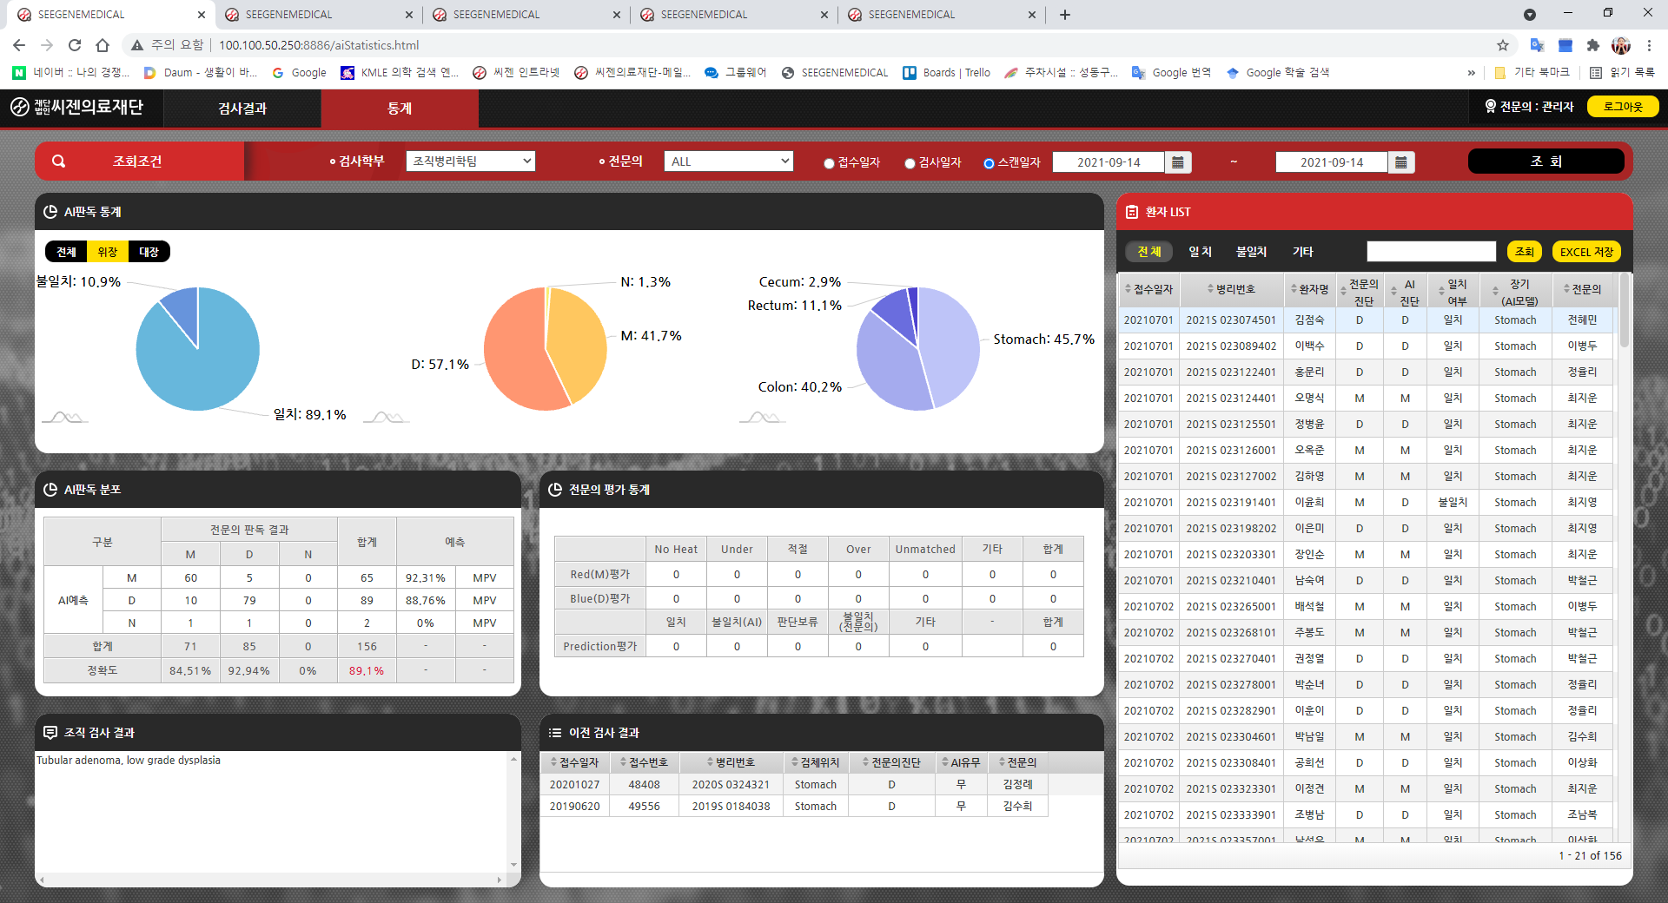

슬라이드 성능 비교 (씨젠) –abnormal test
지난주 슬라이드
stomach
colon
New 1
New 2
Old

Slide 7
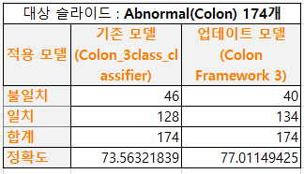
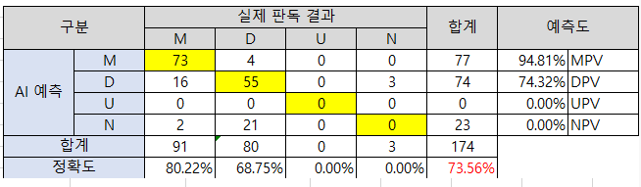
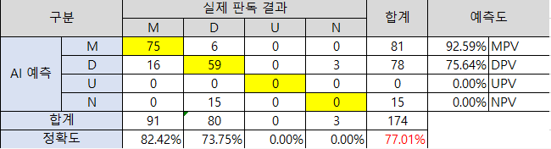
슬라이드 성능 비교 (씨젠) –abnormal test
colon
New 1
주요 네트워크 변경 (업데이트)
patch-> efficeint net b5,
slide featurecube classifier-> efficient net b3
New 2
기존
Old
업데이트 후

Slide 8
스캐너 기반 시스템
슬라이드 성능 변동성

Slide 9
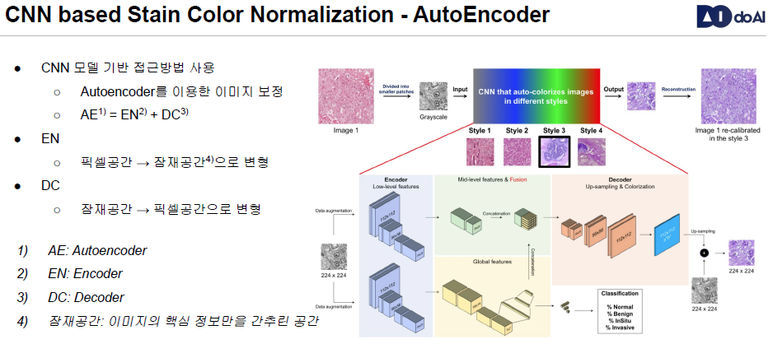
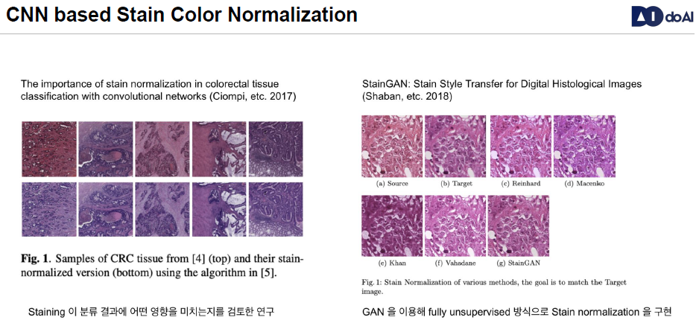
스타트업 협업 관련
CNN기반의 normalization의 위험 의견
코드 공개 등에 대한 어려움
Step 0의 추가가 필요함으로 시간 소요 증가
여러가지 면에서 augmentation으로 재학습이 적절해 보임
Color augmentation에 대한 효과 분석‘
'효과적인 color augmentation 범위' 분석

Slide 10
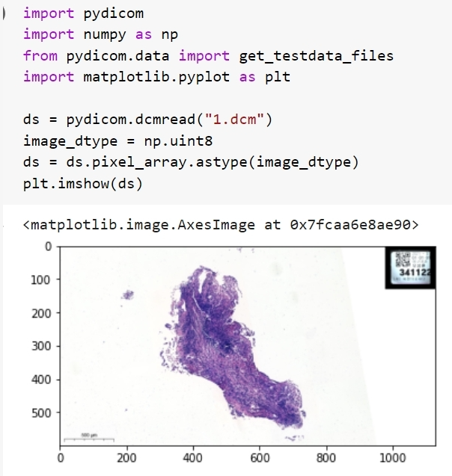
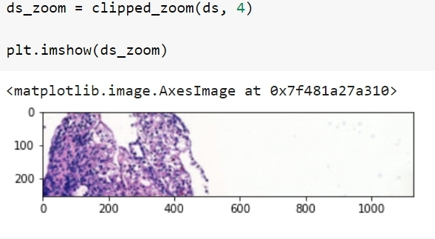
DICOM
내부 확인시 큰 차이가 없음
슬라이드를 다루는 확장자 일 뿐 (스캐너간 차이를 줄이지는 못하는 것으로 확인됨)
DICOM 기반 패치 메이커의 경우, 블러 패치들이 생성됨
DICOM 방향은 폐기하는 것이 좋을 것으로 보임

Slide 11
현미경 시스템

Slide 12


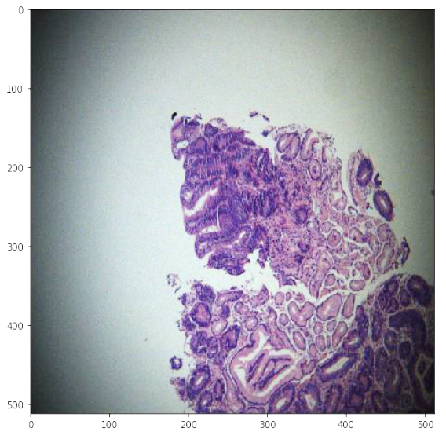
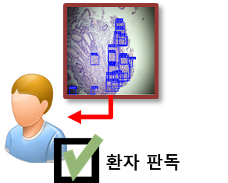

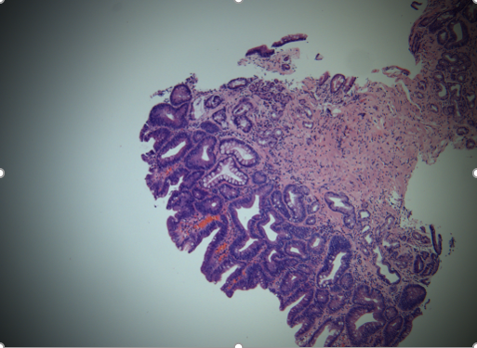
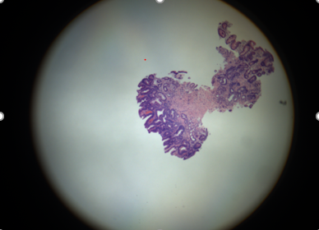

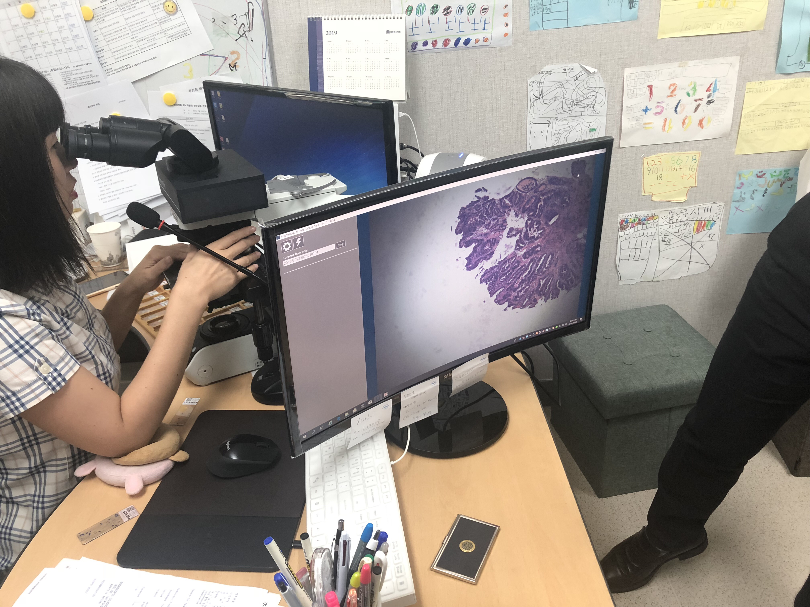




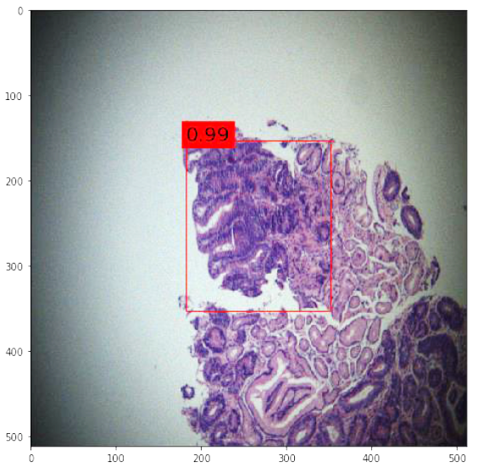

현미경 모델
판독 과정 촬영
*노이즈 이미지 필터링 (약 95% 노이즈 제거)
이미지 분류
병변 표시
환자 분류
*투입 이미지
N
ab
*file watcher (반응형)기반 노이즈 분류
*Gpu PC
*유효 이미지 저장
실시간 X
Segmentation으로 변경

Slide 13
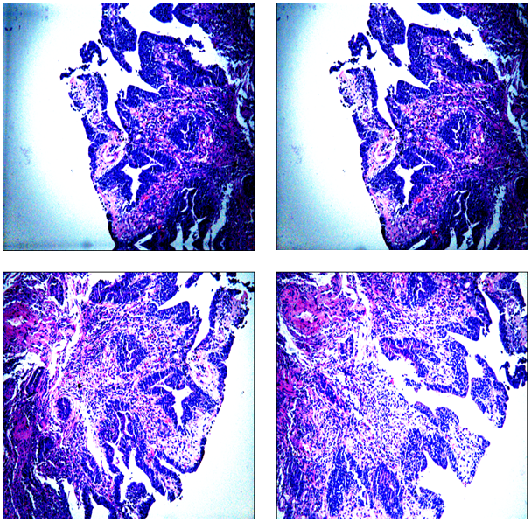
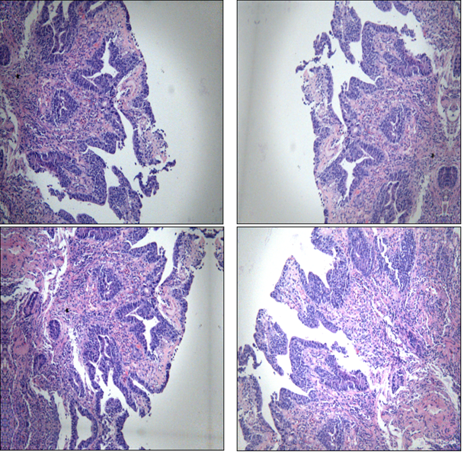
Segmentation
Normalization 방식 변경
기존 분포 표준화 방식을 사용한 경우를 확인해 본 결과 이미지가 손상된 것 처럼 보임
‘분포 정규화’-> ‘255로 정규화’ 로 변경

Slide 14
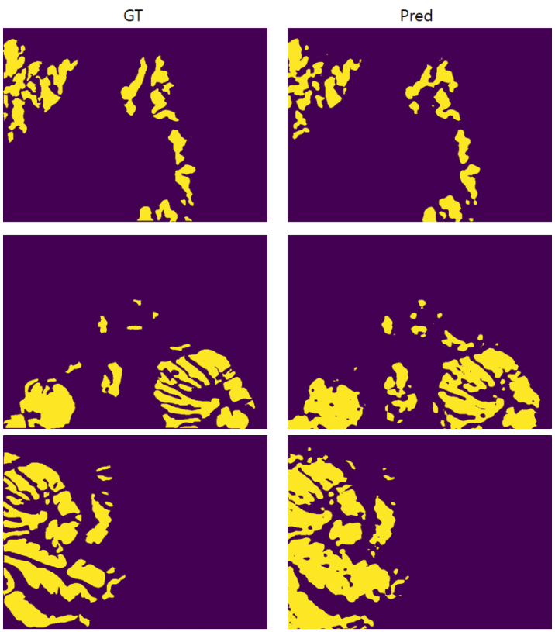
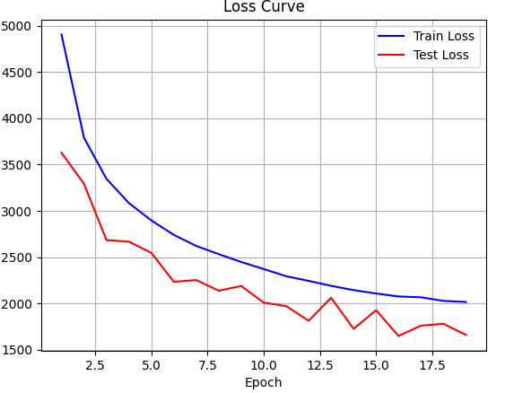
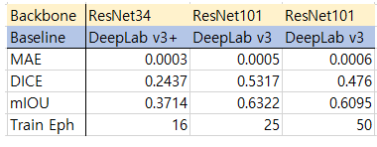
Segmentation
DeepLab v3+ 학습
다양한 backbone 모델을 사용하여 실험 중

Slide 15
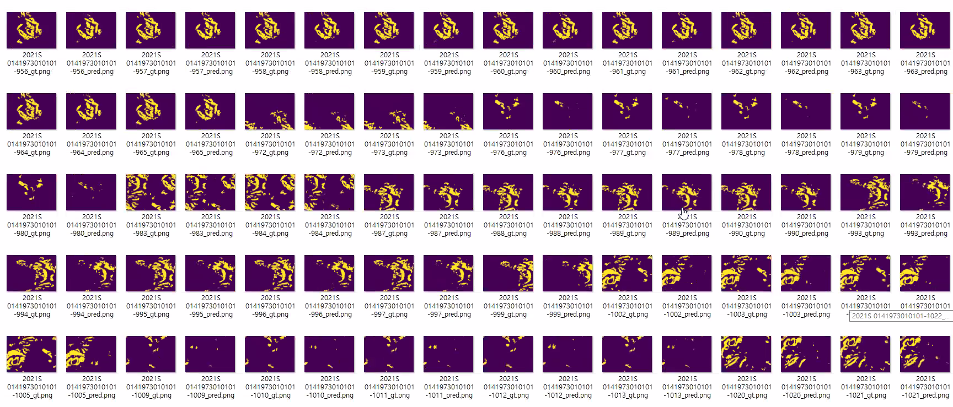
Segmentation
DeeplabV3+로 업데이트

